Slide 1
Cours N°5 La désimperméabilisation des sols urbains

Slide 2
1/ Menaces sur les espaces verts:
Urbanisation: (Bâti – Routes )
Déficit en espaces verts au milieu urbain
Un sol
imperméable
Augmentation du risque d’inondation
Développement des ilots de chaleur urbain
Diminution de la ressource en eau
Notes:
L’amgt des espaces verts, les espaces verts et leurs roles environnemetaux, urbanistiques, sociaux, ésthétiques,
En milieu urbain qu’est ce qui menace les espaces verts, qu’est ce qui les affecte, qu’est ce qui provoque le déficit en espace verts c’est l’urbanisation ou bien on dit la mauvaise urbanisation, l’urbanisation non mesurée (Bati-Routes) = Un sol imperméable, et l’impermébilité du sol occasionne des effets qui affectent le cadre de vie des citoyens. (Inondations, Ilots de chaleurs urbain, Diminuton des ressources en eau)

Slide 3
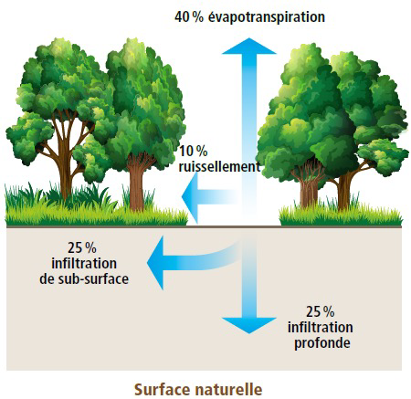
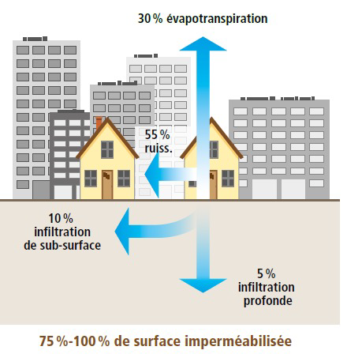
2/ Problèmes des sols imperméable (Artificialisé) :
1/ Impacts sur le cycle de l’eau:
**Les revêtements et constructions ont une influence sur le cycle de l’eau.
**Les matériaux imperméables altèrent les capacités d’infiltration de l’eau dans le sol.
Notes:
Diff entre une surface naturelle et une surface artificialisée
Le cycle de l’eau (l’eau des plans d’eau مياه المسطحات المائية)
Ruisselement = الجريان

Slide 4
2/ Augmentation de la température (Ilot de chaleur urbain) :
Notes:
Un îlot de chaleur urbain (ICU) correspond donc à une zone urbanisée où la température est plus élevée que dans les milieux naturels ou environnantsSurface minéralisée signifie la surface bati (trottoire, route, batiment...)

Slide 5
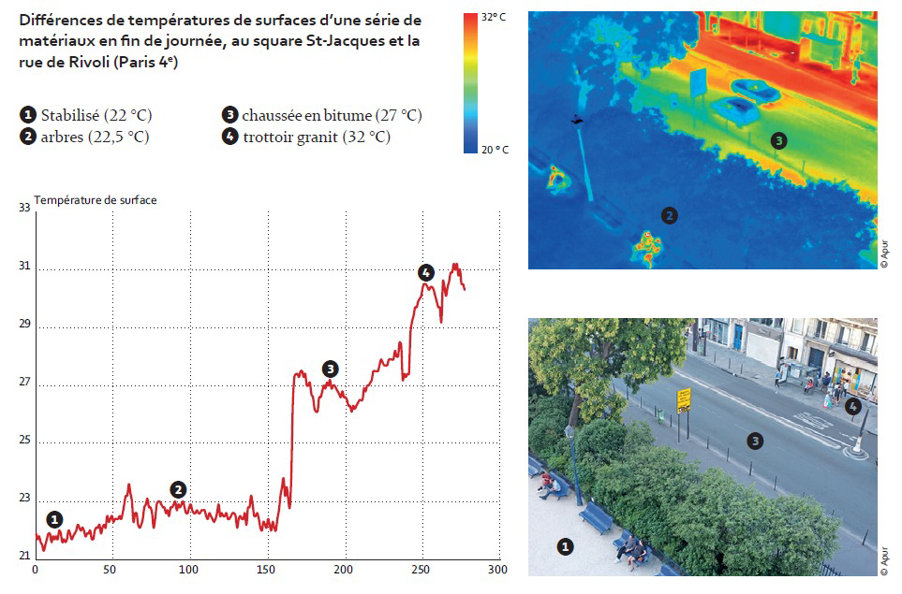
Notes:
La thermographie infrarouge
Elle te donne les contrasts thermiques, mesurer l’énéergie thermique émise par un objet.

Slide 6
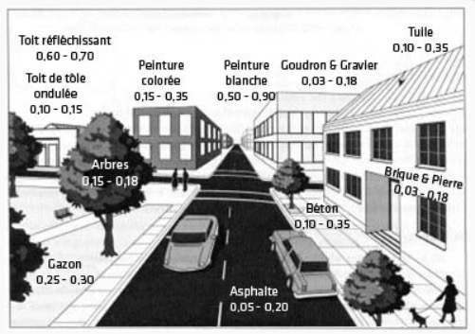
Les Ilots de chaleur dépendent de plusieurs facteurs, et notamment de la surface des matériaux, de leurs coefficients d’albedo et d’émissivité :
• L’albédo est l’indice de réfléchissement d’une surface
• L’émissivité est l’aptitude d’un matériau à absorber puis à réémettre la
chaleur par rayonnement

Slide 7
3/ La pollution des eaux
L’imperméabilisation des sols a mené les eaux pluviales à ruisseler de manière beaucoup plus importante sur les sols artificialisés, et donc à entraîner des matières polluantes :
les matières organiques
les rejets des mégots de cigarettes
les hydrocarbures déposées par les voitures et les camions sur la voirie et les sols de parking……etc.).
Ces eaux polluées s’infiltrent ensuite dans les sols et donc se retrouvent dans les réserves d’eau, ce qui crée une pollution d’autant plus importante.

Slide 8
3/ Vers la désimperméablisation des sols :
1/ Définition :
La désimperméabilisation est le remplacement des surfaces imperméables par des surfaces plus perméables.
Plus souvent accompagnée d’une végétalisation des espaces.
De la même manière, cette technique a comme objectif de favoriser l’utilisation des matériaux et des surfaces perméables ou encore d’infiltrer les eaux pluviales à la parcelle (à la source) via la création d’ouvrages spécifiques.
Rétablir au mieux les fonctions assurées par le sol.

Slide 9
4/ Pourquoi désimperméabiliser?
*Habitats pour les organismes du sol et contrôle biodiversité
*Rétention et fourniture de nutriments aux organismes du sol et aux végétaux
Fonctions biologiques
* Atténuation et décalage du pic de débit
* Réduction des fréquences de débordement (exp: avaloires)
Fonctions hydrauliques
* Ralentissement des ruissèlements et réduire les risques des inondations
* Réduction du volume des eaux de ruissellement
* Augmentation du volume d’eau infiltré
Fonctions hydrologique
Notes:
On désimpermébilise pour résoudre les problémes qu’on a vu auparavant
Hydrologie l’étude qui s’intéresse sur le cycle naturel de l’eau, qui s’intéresse sur le chemin naturel de l’eau (كيف يتحرك الماء في الطبيعة –
Hydrquliaue l’Étude de la circulation d’eau dans les canalisation

Slide 10
• Diminution de la concentration en polluants et des contaminants éventuels
Fonctions sanitaires et environnementales
• Rechargement des nappes phréatiques
• Lutte contre les ilots de chaleur
• Perception du publics
• Bien être
• Sécurité lors de pluie
Fonctions sociales
* Diminuer le coût de création de réseau pluvial
Fonctions économiques
* Réduire les volumes d’eau
de pluie collectés
Notes:
Au lieu de construire un réseau de drainaage qui permet l’évacuation des eaux pluvials, tu as un sol perméable qui emmagasine l’eau de pluie

Slide 11
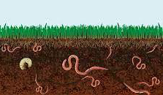
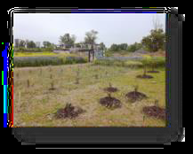
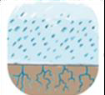
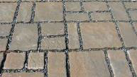
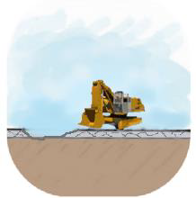
5/ Actions de désimperméabilisation:
A/ Désimperméabilisation fondée sur la nature (Végétalisation, Noues d’infiltration…etc)
B/ Désimperméabilisation fondée sur des solutions grises (Revétement poreux, Pavés).

Slide 12
6/ La désimperméabilisation, un projet pluridisciplinaire:
Un projet de désimperméabilisation est un projet multifonctionnel nécessitant une approche globale pluridisciplinaire.
Ces compétences nécessaires seront à minima des compétences en matière de conception d’aménagement urbain paysager, en hydraulique et en VRD.
Différents professionnels pourront intervenir en tant experts spécifiques tout au long du projet.
Notes:
Un paysagiste urbain, psq ya les espaces verts, donc le paysagiste urbain va s’intersse sur le percu, en hydraulique et en VRD psq on va travailler l’évacuation d’eau

Slide 13
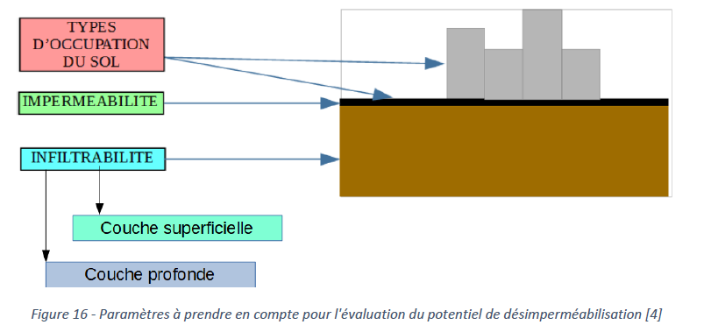
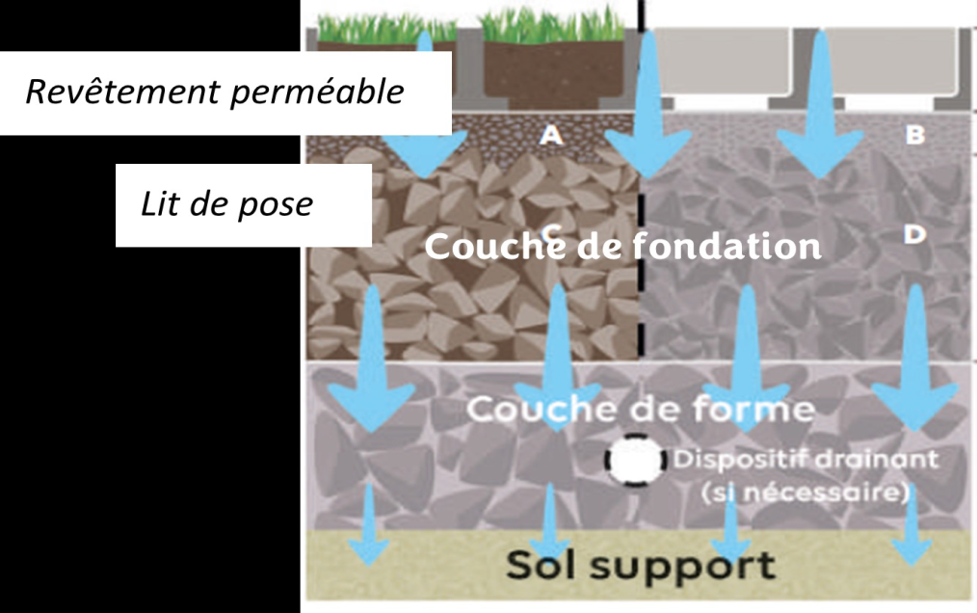
7/ Étude géotechnique (Faisabilité) :
L’étude géotechnique devra identifier :
* Le contexte hydrogéologique : nature et caractéristique du sol, niveau piézométrique des eaux souterraines, perméabilité du sol support (capacité d’infiltration du sol ainsi que son comportement en présence d’eau)
* Le contexte topographique (pente éventuelle)
* Les éventuelles incompatibilités entre le sol et l’infiltration (risque mouvement terrain, gonflement des argiles, cavité, sensibilité à la dissolution…)
Notes:
L’étude géotechnique est nécessaire pour
dimensionner correctement les structures et les
épaisseurs des couches supportant les
revêtements perméables . Entre la couche de
fondation et le sol naturel (ou sol support), une
couche de forme pourra être mise en place selon
la perméabilité et la portance du sol.

Slide 14
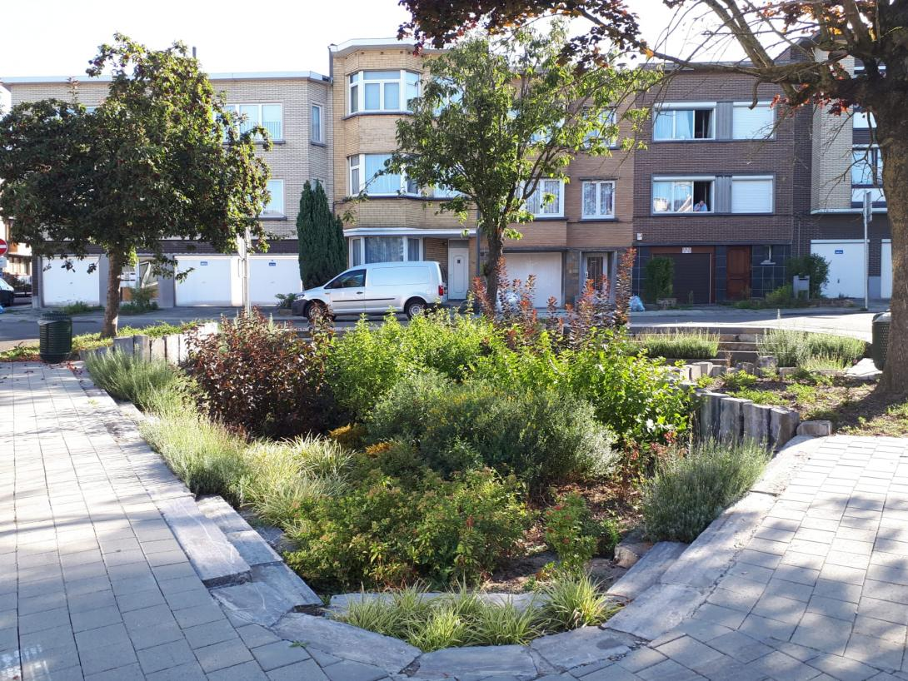
8/ Techniques de désimperméablisation des sols :
A/ Techniques fondés sur la végétalisation :
1/ Jardin de pluie :
Le jardin de pluie, aménagé sur une petite zone, est une dépression peu profonde et plantée.
Notes:
Le jardin de pluie en permettant la gestion sur place de l’eau pluviale par l’infiltration - notamment lors des épisodes orageux durant lesquels les stations d’épuration peuvent être saturées - participe à la dépollution des eaux de ruissellement en fixant les polluants dans les premiers centimètres de sol, par le substrat et par les bactéries et champignons présents sur les racines des végétaux (principe de la phytoépuration). 30cm de sol permet de stocker 120mm d’eau et d’arrêter 90% des métaux lourds

Slide 15
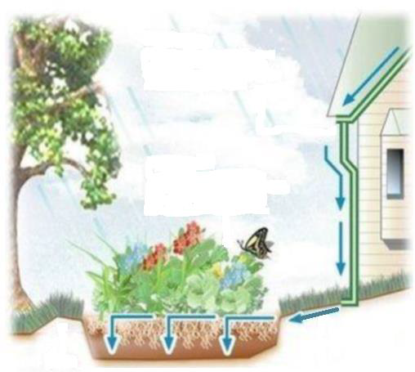
Il est conçu de manière à capter l’eau de pluie qui s’écoule du toit d’une maison, d’une allée, d’un patio et autres surfaces imperméables.
En plus de jouer le rôle d'entonnoir, il retient l’eau temporairement, le temps qu’elle s’infiltre dans le sol.
À ne pas confondre avec l’étang, le jardin d’eau ou le marais, le jardin pluvial est normalement sec, retenant l’eau brièvement après une précipitation. Pour qu’ils puissent jouer leur rôle pleinement

Slide 16
1-1/ Critères a prendre en compte pour la conception d’un jardin pluie:
Le choix de l’emplacement:
* Un endroit d’une pente douce (7° au maximum)
* Une distance minimale de 3 mètres de la maison pour protéger les fondations.
* Ne pas être situé au dessus des conduites d'eau ou autres infrastructures sous-terraines.

Slide 17
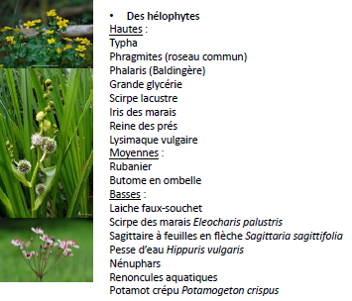
La végétation:
Privilégier les plantes hélophytes (espèces hygrophile, se développant dans les substrats gorgés d'eau mais dont les bases des tiges sont le plus souvent non immergées).
Exemple:

Slide 18
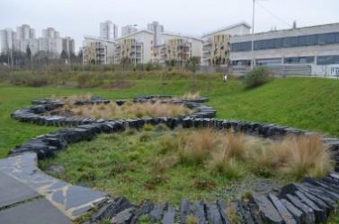
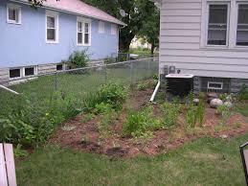
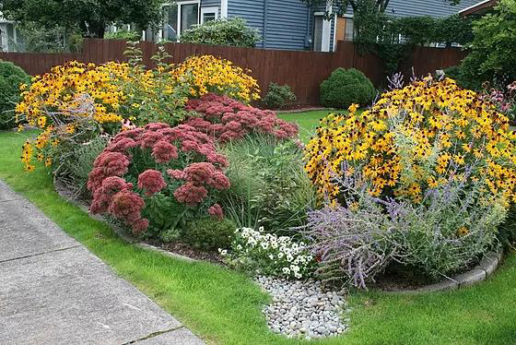
Exemple de jardin de pluie:
Jardin de pluie récupérant l’eau des voiries
Jardin de pluie en descente de gouttière
Jardin de pluie ornementale
Notes:
Plantes ornementales ce sont les plantes décoratives

Slide 19
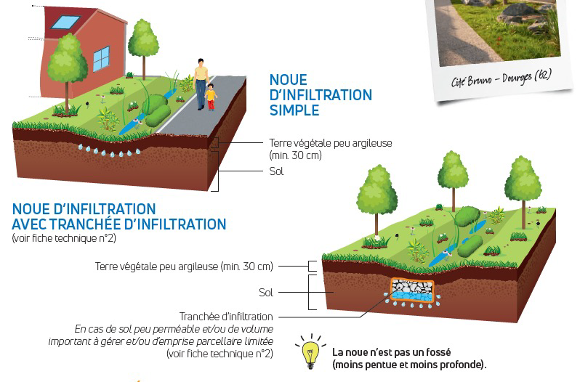
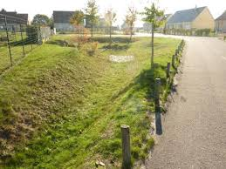
L’eau y descend pour y être infiltrée vers les sols ou pour être évaporée.
2/ Les noues d’infiltration :
Une noue prend la forme d’un fossé végétalisé, situé au niveau de la couche d’enrobé ou de la couche supérieure du sol.
On ne remarque donc pas nécessairement le décaissement, elle peut être plate en surface pour faciliter le passage des piétons
Elle redescend en surface vers un exutoire, ou parfois directement dans le sol au moyen d’un drain de sécurité, dans le cas de terrains très peu perméables

Slide 20
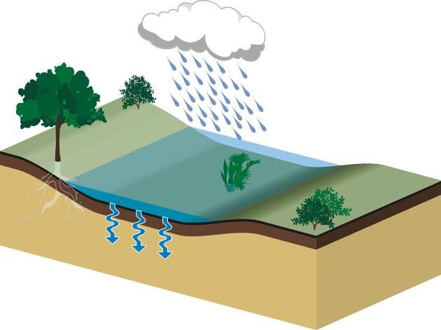
2-1/ Types de noues:
A- Noue infiltrante:
Ce type de noues est mis en place lorsque le sol répond aux caractéristiques d'infiltrabilité.
Dans ce cas, l'eau est amenée dans l'ouvrage pour y être stockée avant d'être infiltrée naturellement dans le sol. Ainsi, l'eau est restituée à son cycle naturel.
Schéma d’une noue infiltrante

Slide 21
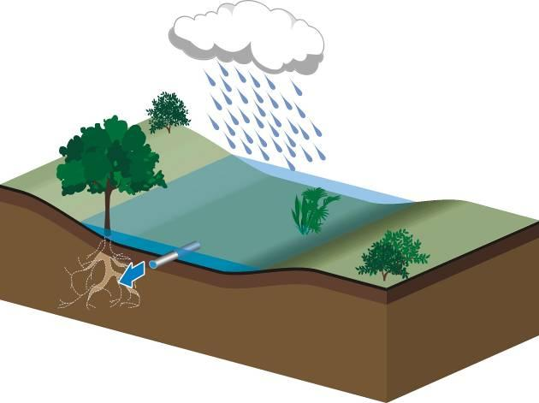
B/ Noue de tamponnage :
Ce type de noues est mis en place lorsque le sol ne répond pas aux caractéristiques d'infiltrabilité. Dans ce cas, l'eau est amenée dans l'ouvrage pour y être stockée avant d'être évacuée, à débit régulé, vers son exutoire.
Schéma d’une noue de tamponnage
Notes:
Exutoire = منفذ

Slide 22
La mise en place d'une noue de tamponnage peut se présenter dans deux cas de figure :
* Soit pour des raisons d'imperméabilité naturelle du sol (capacité d'infiltration < 1mm/h).
* Soit pour des questions environnementales (risque de pollution du sol ou de la nappe, risque de déplacement de la pollution existante, etc.).
L'orifice d'évacuation de la noue à évacuation superficielle peut rapidement se boucher. Il est par conséquent très important de veiller à l'entretien de cet orifice. Par contre, la noue de tamponnage se prévaut de ce risque de bouchage grâce à la filtration, par le sol lui-même, des matières en suspension et autres objets

Slide 23
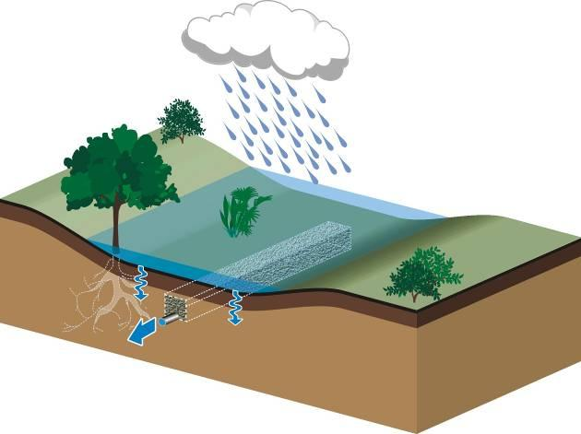
Noue mixte:
Lorsque la perméabilité du sol est moyenne (capacité d'infiltration comprise entre 1 et 20 mm/h), la noue mixte peut cumuler les possibilités de vidange : cette dernière peut s'effectuer à la fois par infiltration dans le sol et par évacuation à débit régulé. L'infiltration sera possible mais lente et l'évacuation à débit de fuite régulé permettra la vidange complète de l'ouvrage en un temps raisonnable. Ce drainage peut, de plus, évacuer les eaux de la nappe si elle est affleurant et donc conserver toute la capacité à vide de l'ouvrage
Schéma d’une noue mixte

Slide 24
Services écologiques des noues:
* Les services de régulation des inondations et des macro-polluants aquatiques (déchets organiques...)
* La régulation des micro-polluants (hydrocarbures, pesticides...), en cas d’infiltration, les micro-polluants organiques sont en effet captés par filtration et adsorption dans les couches superficielles du sol.
* Les services de régulation du micro-climat et de la qualité de l’air sont rendus à faibles niveaux par des noues enherbés
Néanmoins, ces services peuvent être améliorés dans le cas d’une noue arborée.
Notes:
Piégeage des macro-polluants (Mo, matières en suspension)

Slide 25
Potentiel d’accueil et de développement de la biodiversité:
Lorsque ces aménagements sont enherbés, ils sont peu propices au développement de la biodiversité mais il existe des noues paysagères, voire arborées, qui peuvent abriter une faune et une flore plus diversifiées et contribuer à la préservation et la connectivité de la biodiversité
(trame verte).

Slide 26
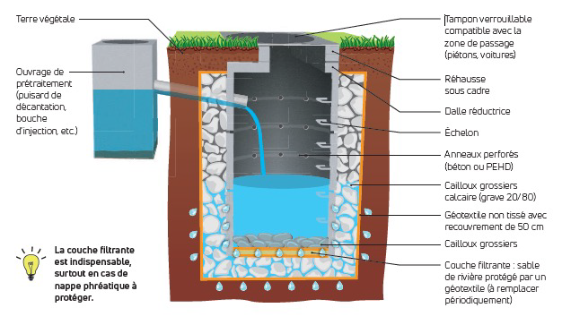
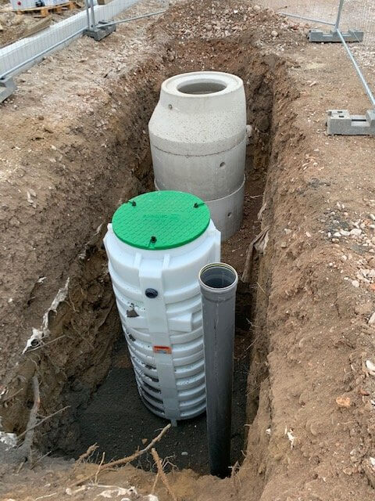
B/ Techniques fondés sur le gris (techniques artificiels) :
A/ Les puits d’infiltration :
Un puits d’infiltration, également appelé « puisard », est un puits couvert creusé dans le sol et dont les parois poreuses permettent à l’eau de s’infiltrer lentement. Les effluents prédécantés provenant d’une technologie de stockage/traitement utilisant de l’eau ou d’une installation de traitement (semi-)centralisée sont raccordés au puits d’infiltration et percolent dans le sol environnant.

Slide 28
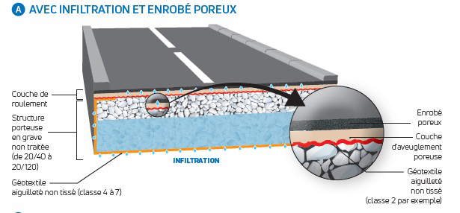
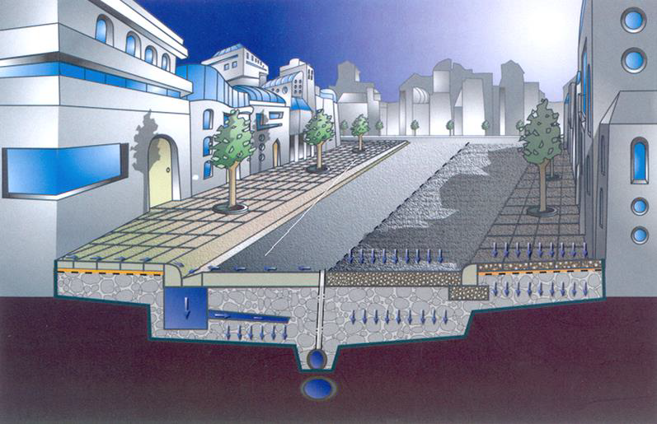
B/ La chaussée a structure réservoir:
Chaussée dont au moins une couche du corps de chaussée est constituée d’un matériau poreux ou drainant dont le taux de vides communicants (porosité utile) est supérieur à 15 %, l’épaisseur de cette couche étant supérieure à 10 cm. Plus généralement, une chaussée réservoir peut satisfaire aux exigences du nouveau concept de chaussée ou aire de circulation multifonction

Slide 29
La conception de la chaussée réservoir
Notes:
Dans le cas d’un revêtement perméable, l’eau il s’infiltre, le réservoir retient l’eau puis il va l’évacuer

Slide 30
Intérêt des chaussée a réservoir:
Par temps de pluie :
*En piégeant les polluants, les structures limitent l’effet de lessivage des chaussées, et par conséquent la pollution des cours d’eau.
*En créant des stockages, les structures régulent le débit instantané des cours d’eau et contribuent à réduire la fréquence des crues.
Par temps sec:
*En laissant s’infiltrer les eaux de ruissellement stockées, ces structures permettent de réalimenter les nappes et de pondérer les débits d’étiage.
Notes:
L’étiage est le niveau minimal du cours d’eau

Slide 31
9/ Les critères de choix de matériaux pour la désimperméabilisation:
Matériaux perméables :
Matériaux permettant d’infiltrer les eaux pluviales de surface et/ou de les stocker dans leur structure et les restituer dans le milieu naturel ou vers des exutoires.
Leur coefficient de perméabilité est fourni soit par le fournisseur ou en la mesurant selon des normes spécifiques. 3 types de matériaux perméables : non liés, modulaires ou liés
Notion d’albedo et d’émissivité :
L’effet Ilot de chaleur est en partie lié aux revêtements et aux matériaux mis en œuvre. Privilégier les revêtements ayant un albedo proche de 1 et une émissivité proche de 0 :
Exemples : pavés végétaux, asphaltes poreux, dalles imperméables et joints perméables, structures engazonnées

Slide 32
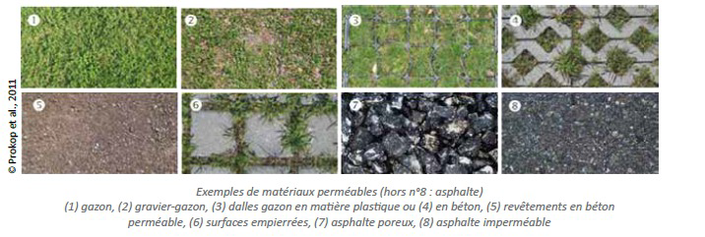

Slide 33
Les végétaux :
Le choix des végétaux se fait en fonction de leur adaptation au contexte climatique local (périodes de sècheresse sévère, gelées, intempéries, vents, …). On y retrouvera des arbres et arbustes tout en combinant une strate basse plus esthétique.
Ils doivent également être adaptés à l’usage de l’espace et à la nature du sol.

Slide 34
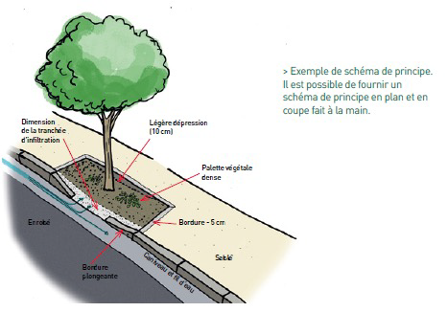
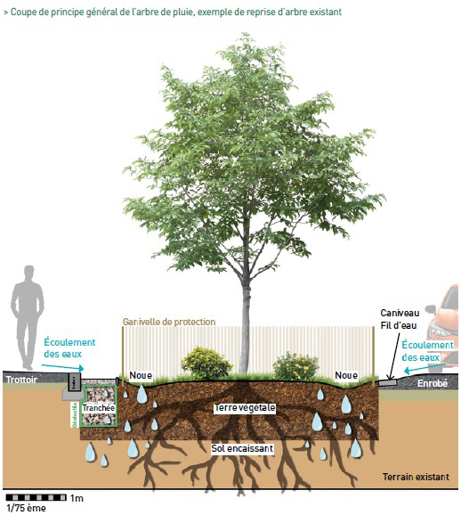

Slide 35
FIN

